Slide 1
Министерство образования и науки Челябинской области Государственное бюджетное профессиональное образовательное учреждение «Троицкий технологический техникум» Областной конкурс лучших практик внедрения бережливых технологий в образовательных организациях Челябинской области Номинация: «Лучшая презентация «Наставничество как способ популяризации бережливых технологий в образовательной организации»
Реализация наставничества через волонтёрскую деятельность
с применением бережливых технологий
в филиале Троицкого технологического техникума в с. Октябрьское
Выполнили:
Козлякова Е.В., руководитель ОСП;
Малясова Ф.Р., социальный педагог,
руководитель волонтёрского движения

Slide 2
Наставничество – это отношения, в которых опытный или более сведущий человек помогает менее опытному или менее сведущему усвоить определенные компетенции. Волонтёрство (добровольчество) – это участие людей, независимо от возраста, расы, пола и вероисповеданий в мероприятиях, направленных на решение социальных, культурных, экономических, экологических проблем в обществе, не связанных с извлечением прибыли. Бережливые технологии в образовательных организациях - это технологии, которые повышают качество образования с минимальными затратами. Бережливое мышление - это мышление, направленное на постоянное совершенствование окружающей среды и своей деятельности (учебной, бытовой, профессиональной и др.) и основанное на комплексе необходимых для этого умений.

Slide 3
Наставничество признано одним из эффективных инструментов решения образовательных и воспитательных задач.
В филиале ГБПОУ «Троицкий технологический техникум» в с. Октябрьское с 2022 года внедрена и успешно реализуется программа наставничества. Форма наставничества: «педагог-студент».

Slide 4
создание благоприятных условий для личностного и профессионального развития, формирования бережливого мышления, выявления и совершенствования способностей и талантов, стимулирования инициативы и творчества обучающихся, а также профилактики правонарушений в профессиональной образовательной организации.
Цель программы:

Slide 5
1. создание актива студентов, оказание ему помощи в организационной работе, содействие развитию различных форм студенческой активности с применением бережливых технологий; 2. помощь в быстрой адаптации в новом коллективе, приобщение к студенческой жизни на основе изучения индивидуальных особенностей студентов; 3. совершенствование организации самостоятельной работы студентов, обеспечение методической помощи и контроля со стороны наставников; 4. повышение ответственности студентов за результаты учебной деятельности.
Задачи программы:

Slide 6
В рамках формы наставничества «педагог-студент» реализуются различные направления и формы работы с применением бережливых технологий. Добрые дела студентов охватывают основные направления волонтёрской деятельности: *экологическое волонтёрство; *социальное волонтёрство; *культурное волонтёрство; *военно-патриотическое волонтёрство; *спортивное волонтёрство.

Slide 7
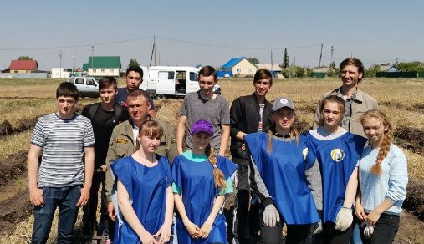
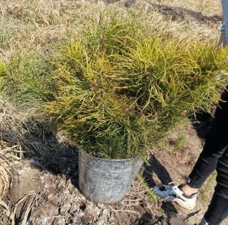
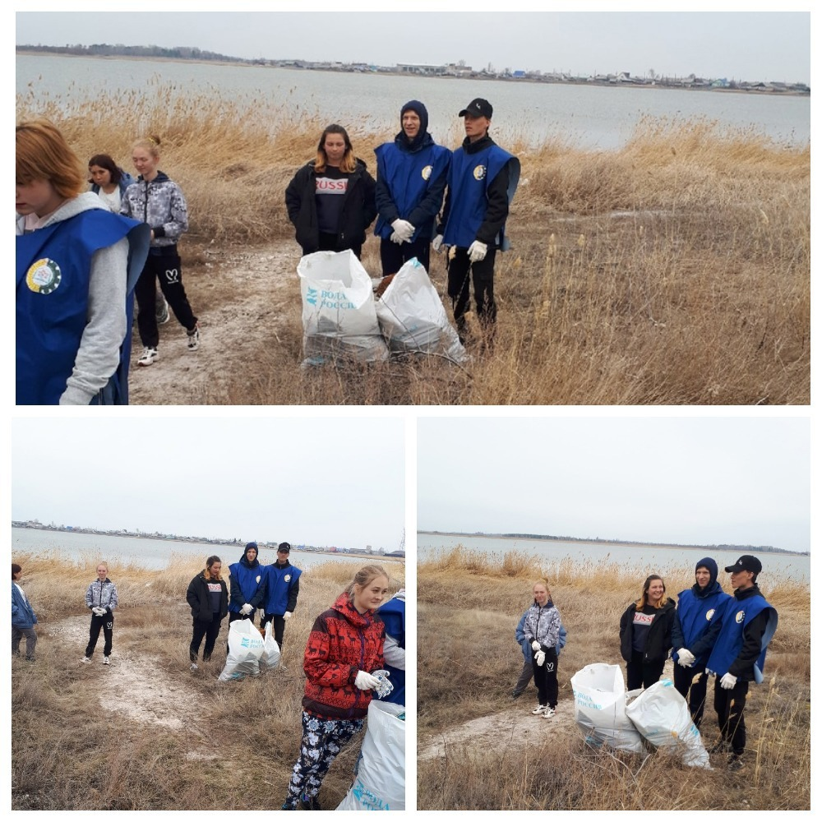
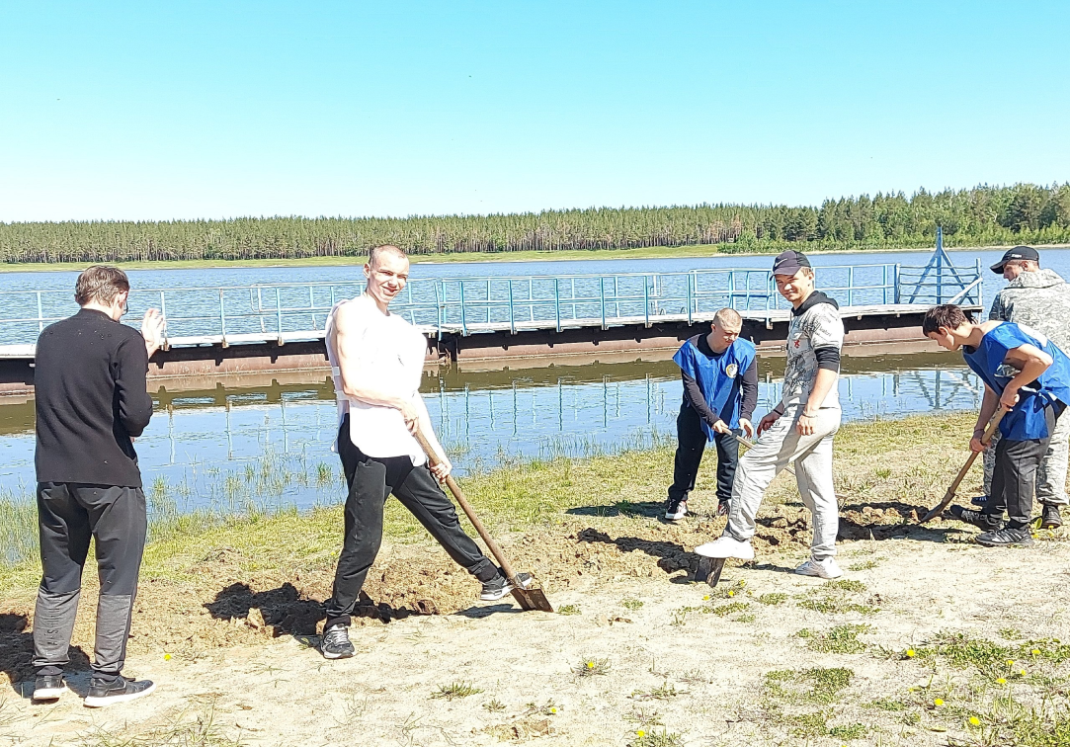
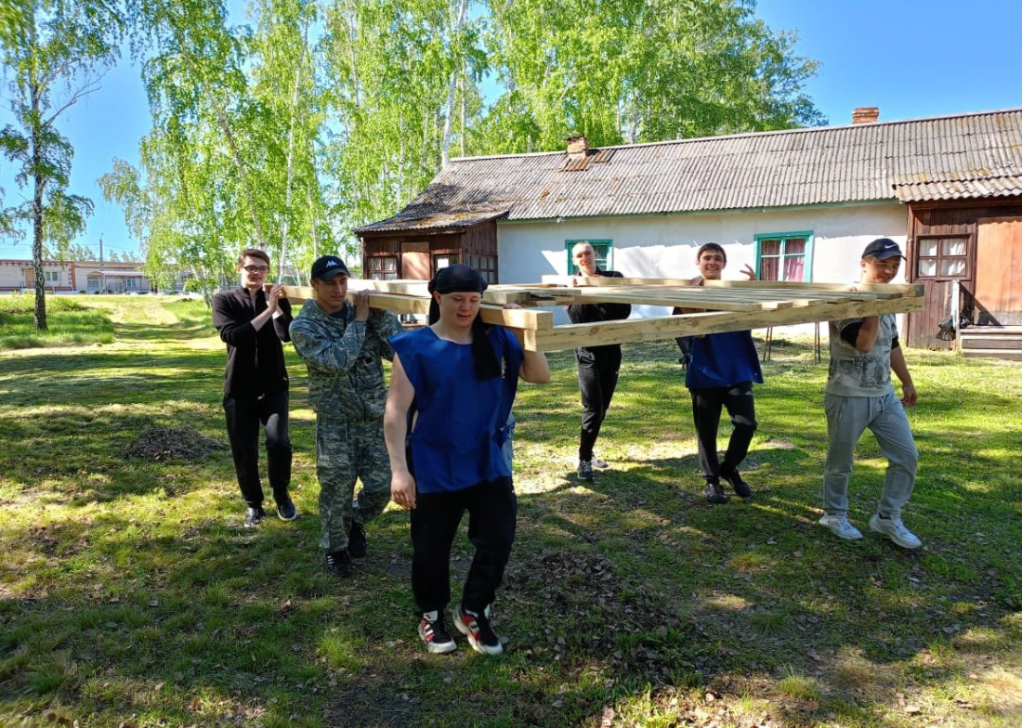
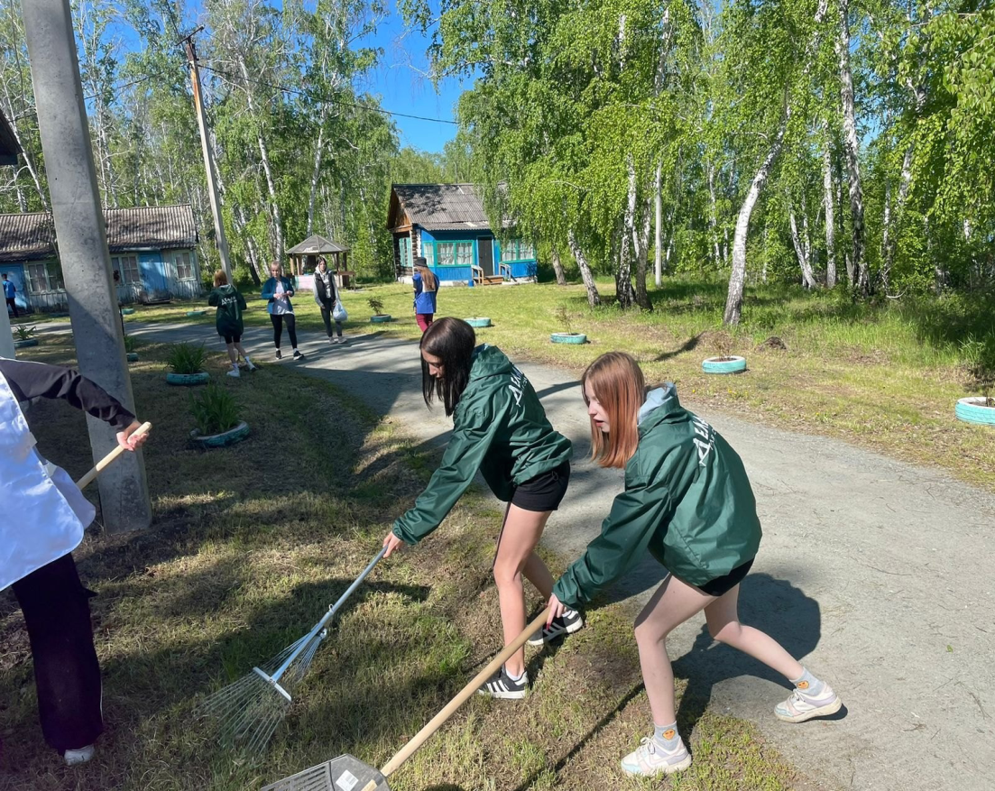
Экологическое волонтёрство:
*участие в акции «Делай для села» по благоустройству села Октябрьское в рамках Федерального проекта «Чистая страна»;
* трудовые десанты на территории памятника природы «Озеро Сладкое»;
* оказания помощи по благоустройству музея «Крестьянское подворье» в д. Петроград;
*облагораживание территории «Студенческая аллея» (зонирование, создание мест для отдыха из паллет, уборка газонов, оформление цветочных клумб, посадка молодых сосёнок и абрикосовых кустарников);
*изготовление арт-объектов из вторсырья;
*уборка берега озера Жестинское от мусора и сухой травы;
*участие в акции «Сад памяти» (посажено 250 деревьев возле стадиона с. Октябрьское);
*проведение экологических акций.

Slide 8
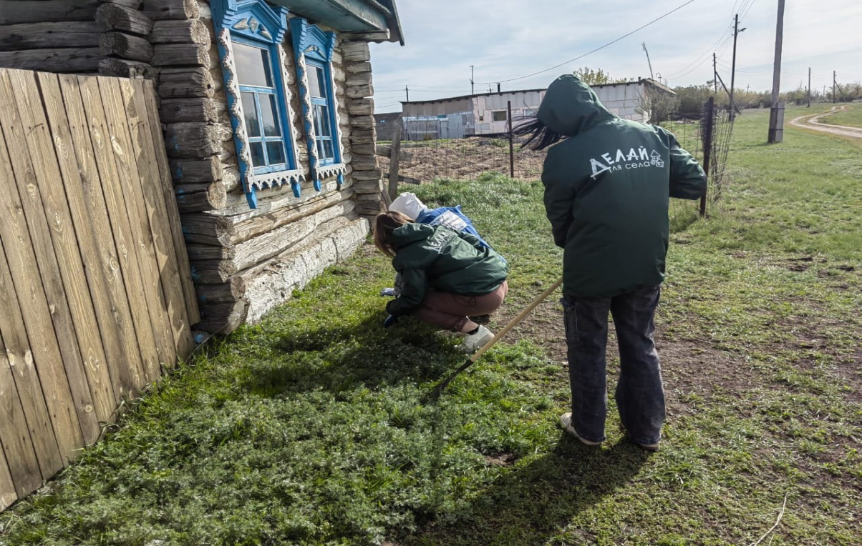

Slide 9
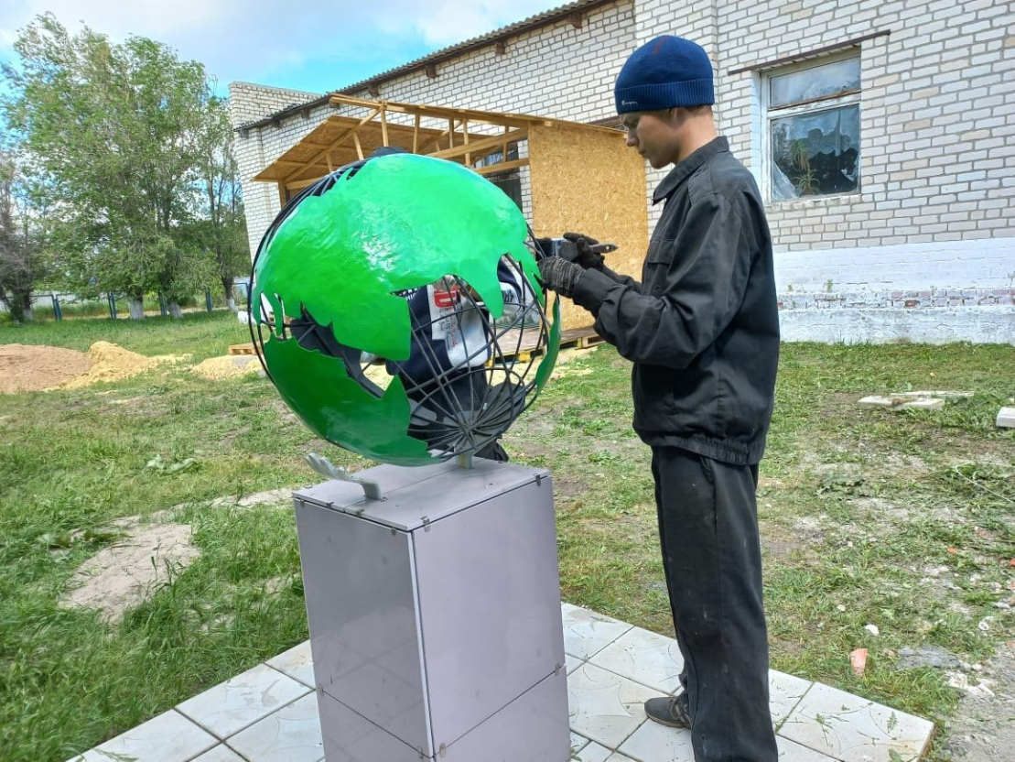
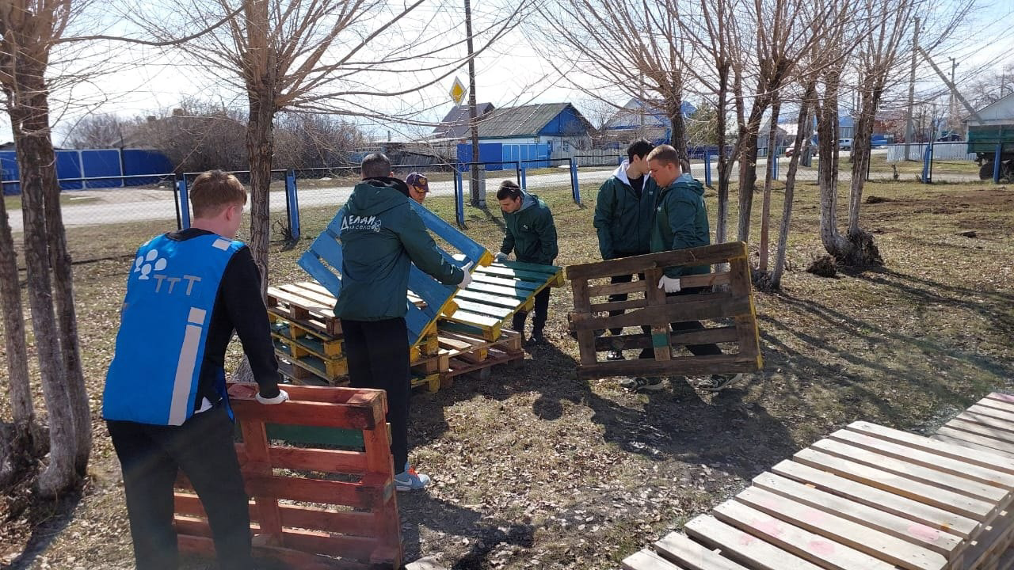
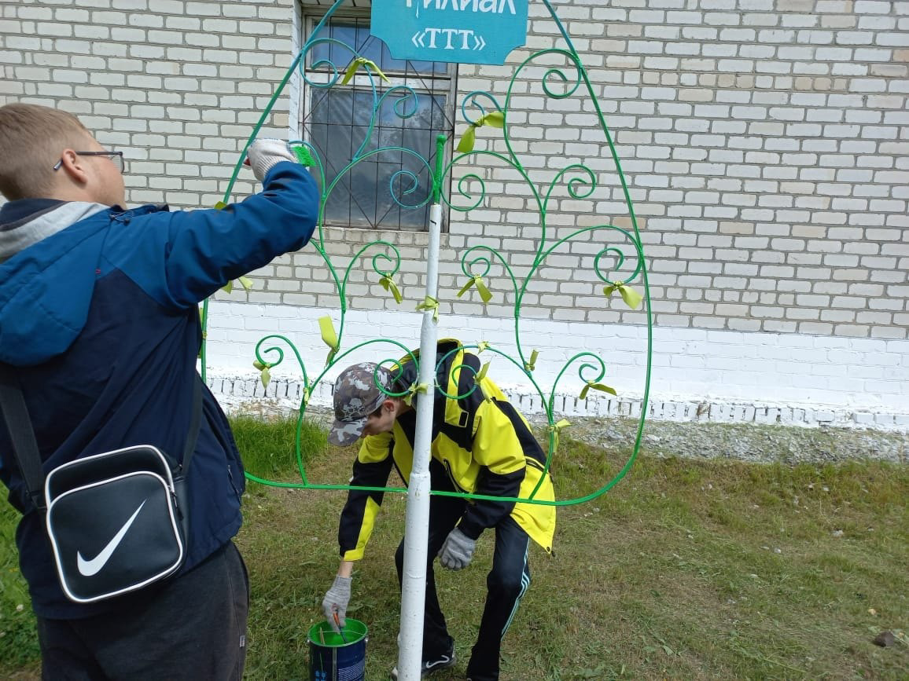

Slide 10
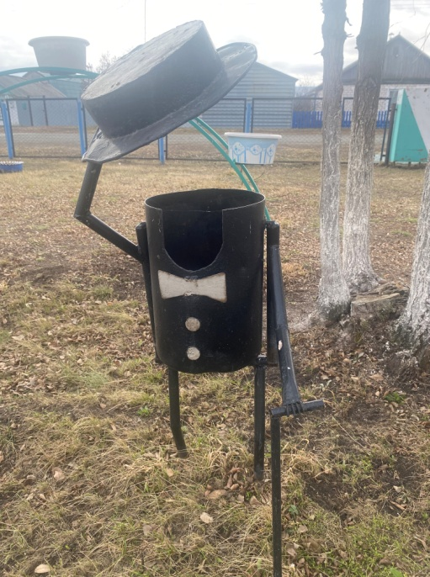
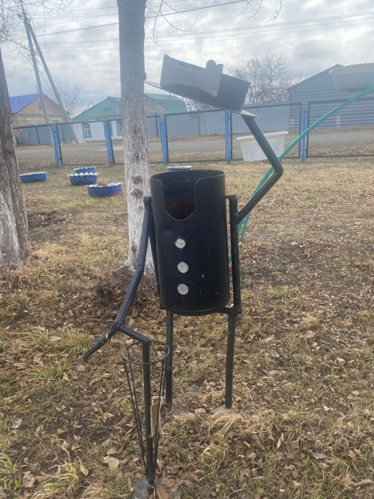
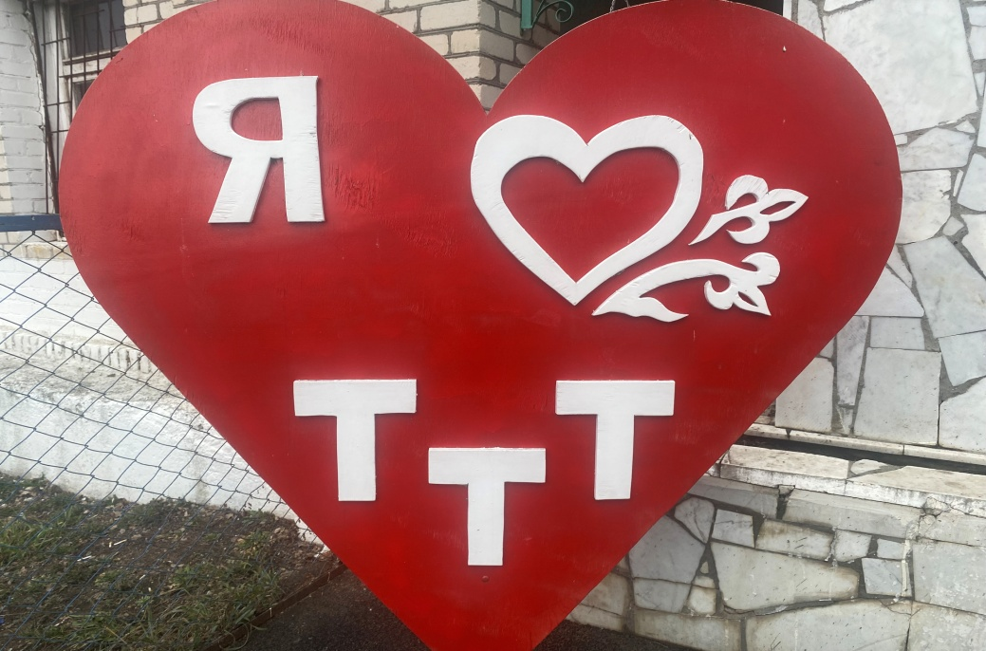
IMG_8325

Slide 11
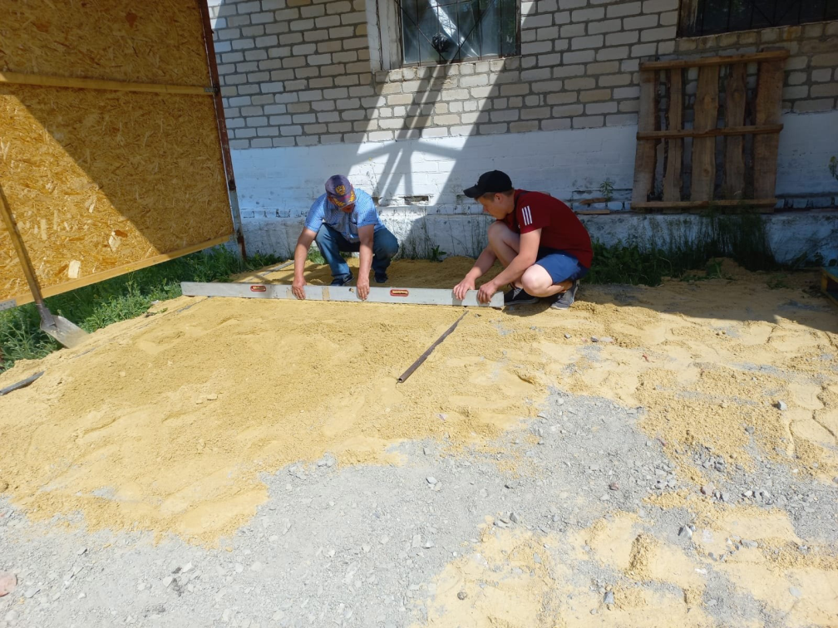
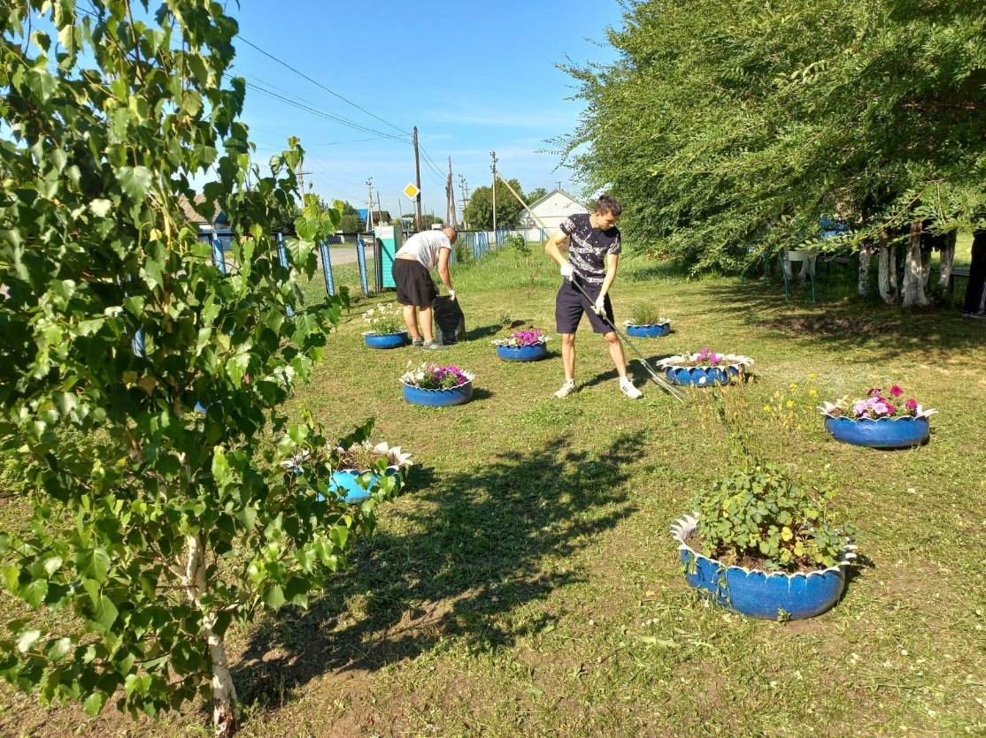

Slide 12
Экологическая акция по сбору батареек

Slide 13
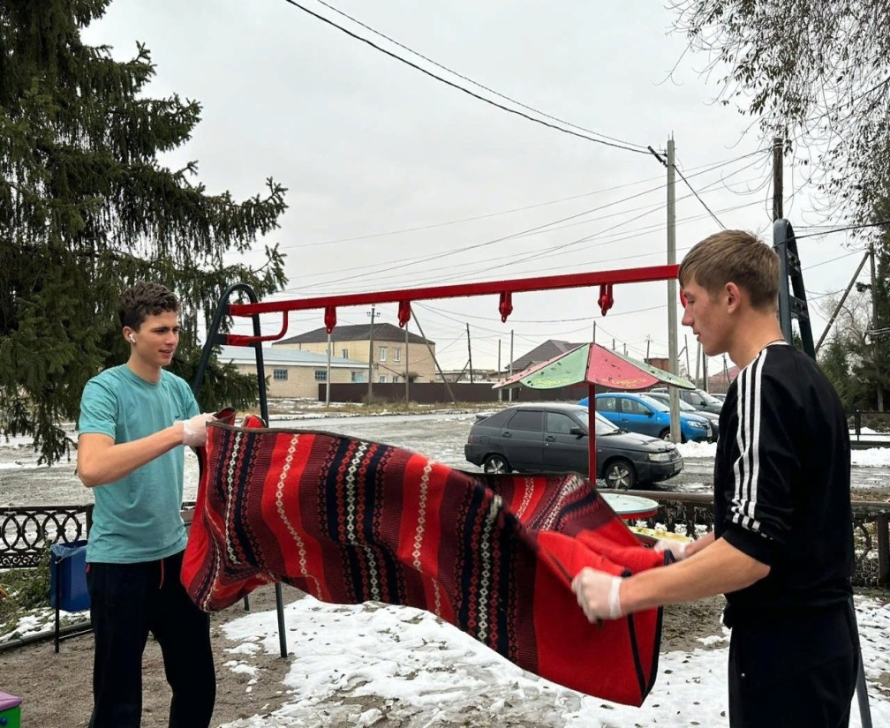
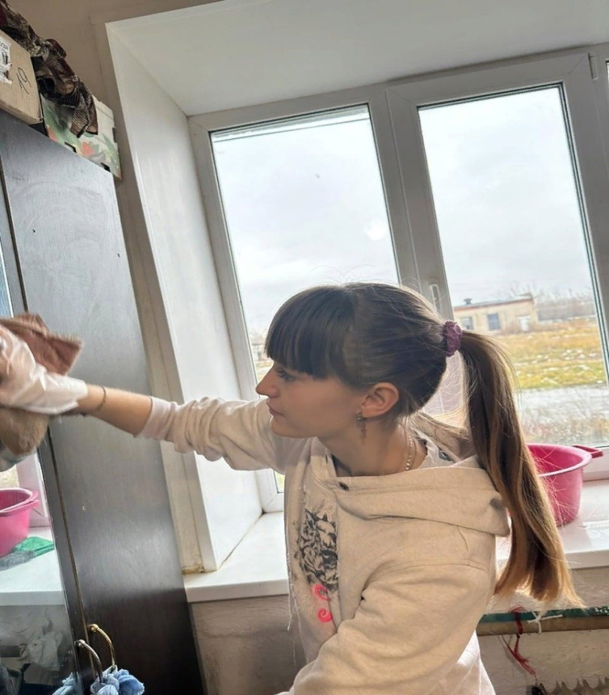
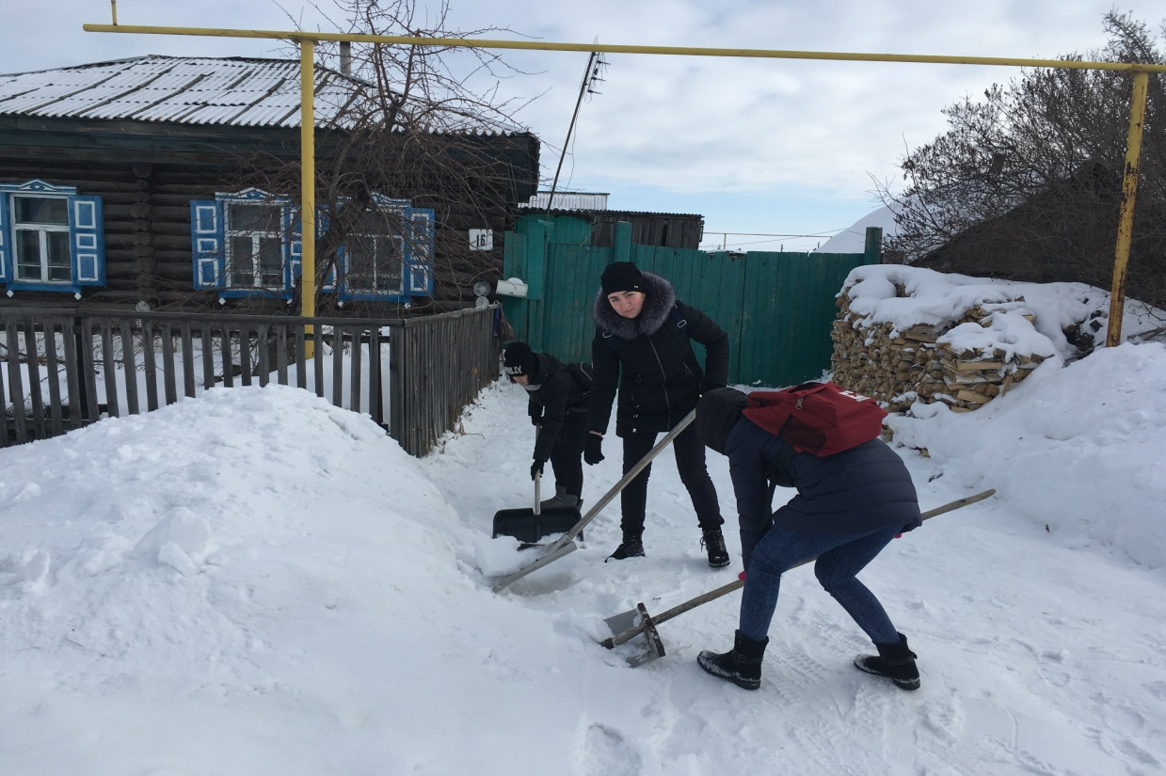
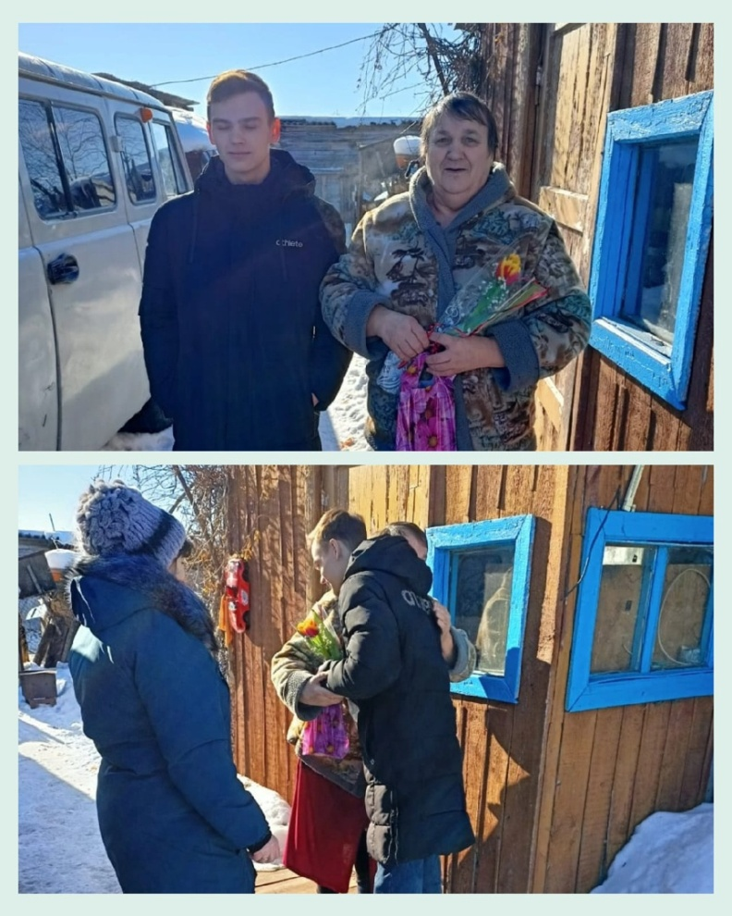
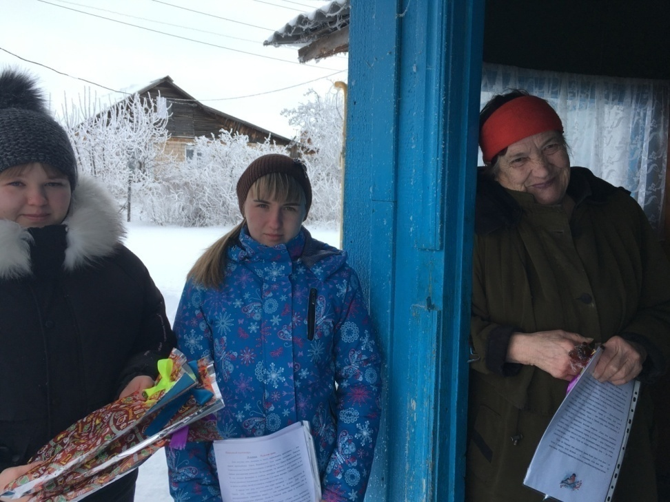
Социальное волонтёрство
*помощь пожилым людям, проживающим в общежитии «Ветеран» ( уборка помещений, в зимнее время уборка снега на придомовой территории);
*помощь детям из социально-реабилитационного центра «Надежда»;
*проведение акции «День подарков просто так» для пожилых людей;
*помощь пожилым людям в подключении и настройке телевизионных приставок;
*консультационная помощь жителям района при прохождении переписи населения, при прохождении голосования в рамках проекта «Благоустройство села», в общероссийской акции «Доступная среда»,
*обновление детских площадок в с. Октябрьское (ремонт и покраска объектов).

Slide 14
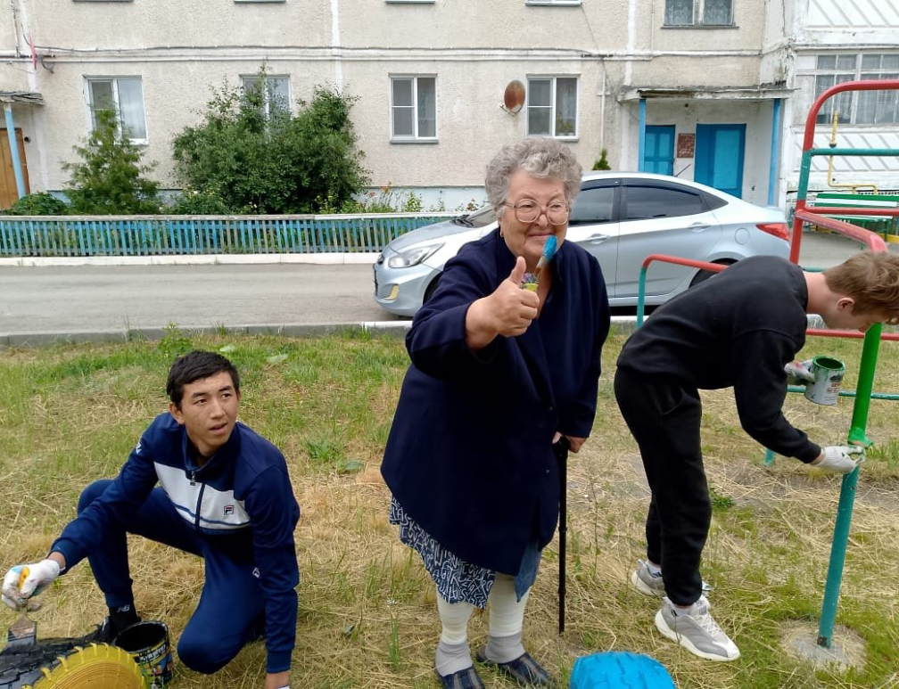
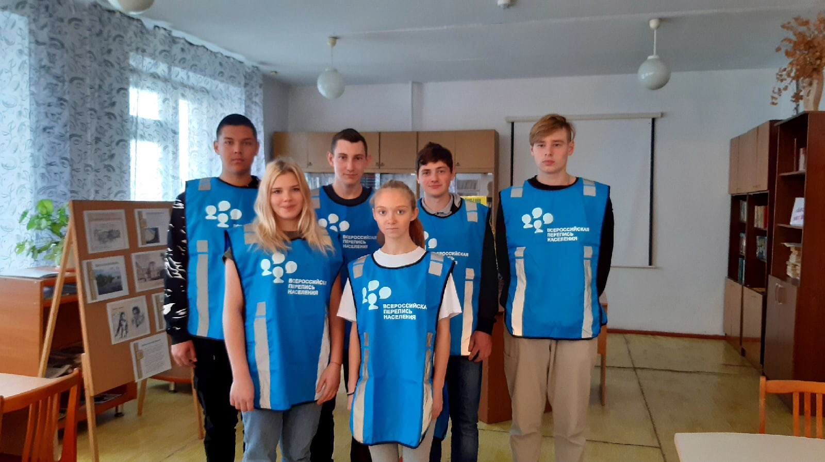
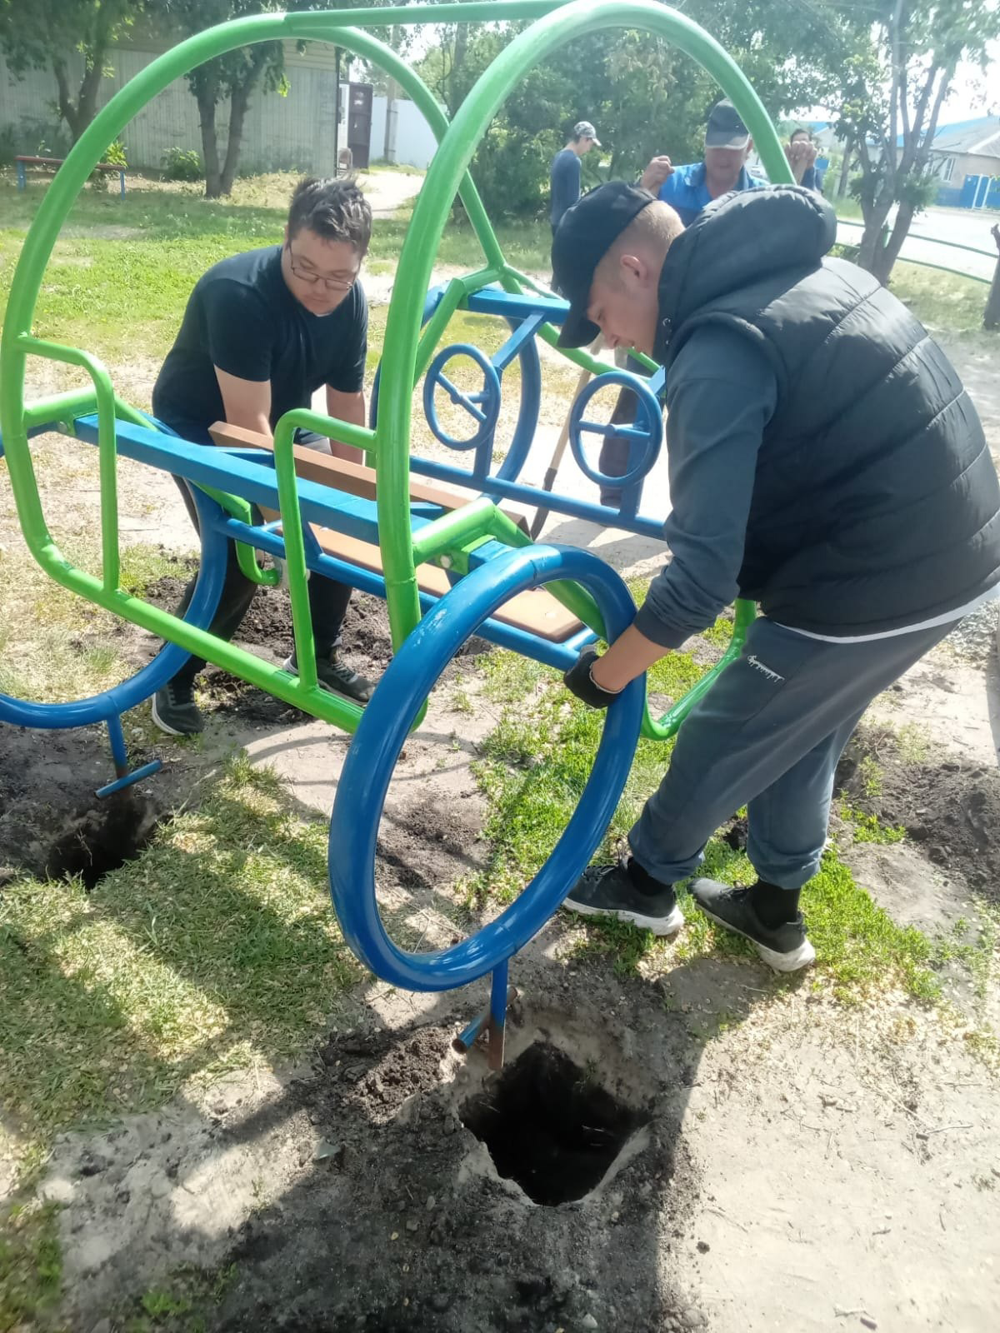
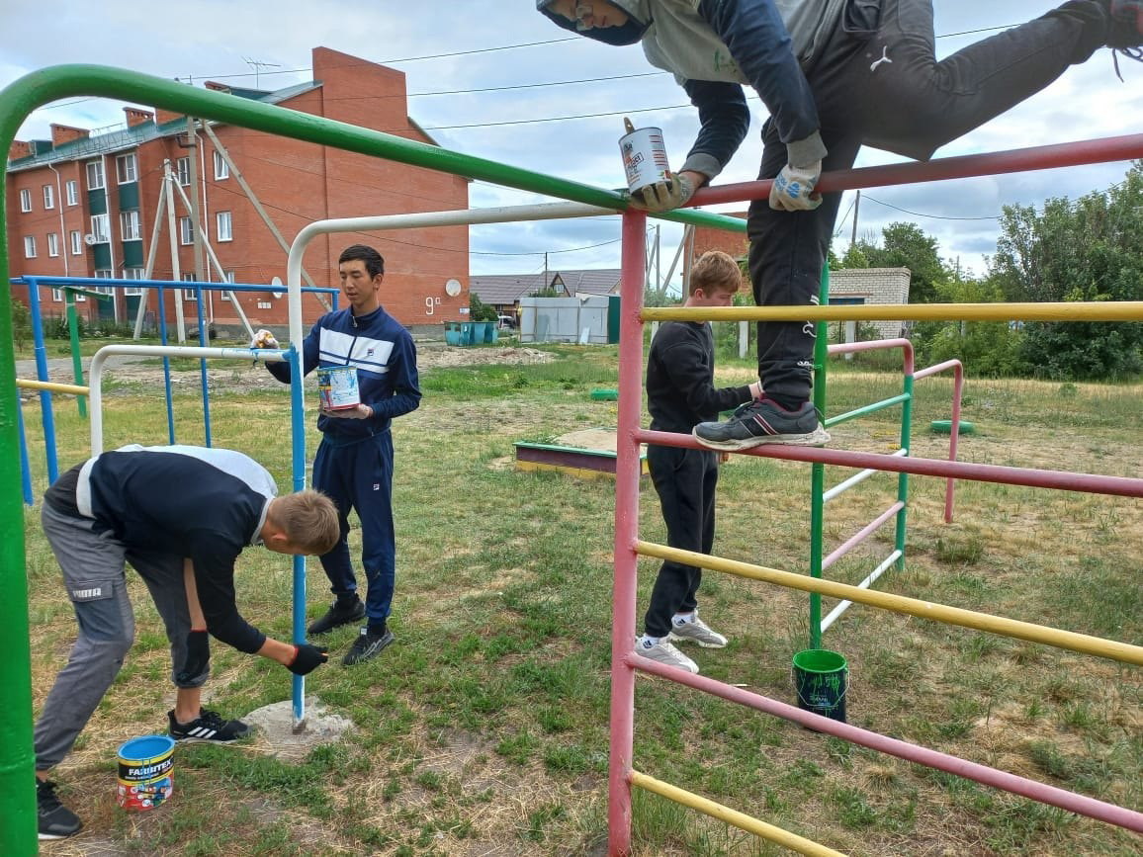
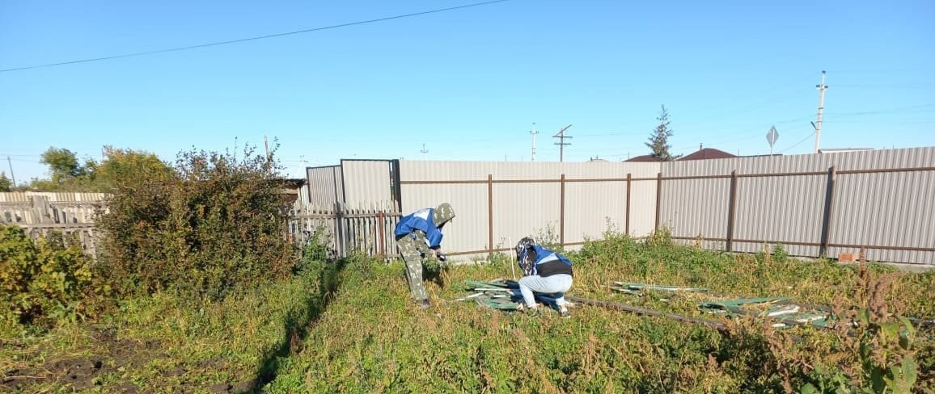
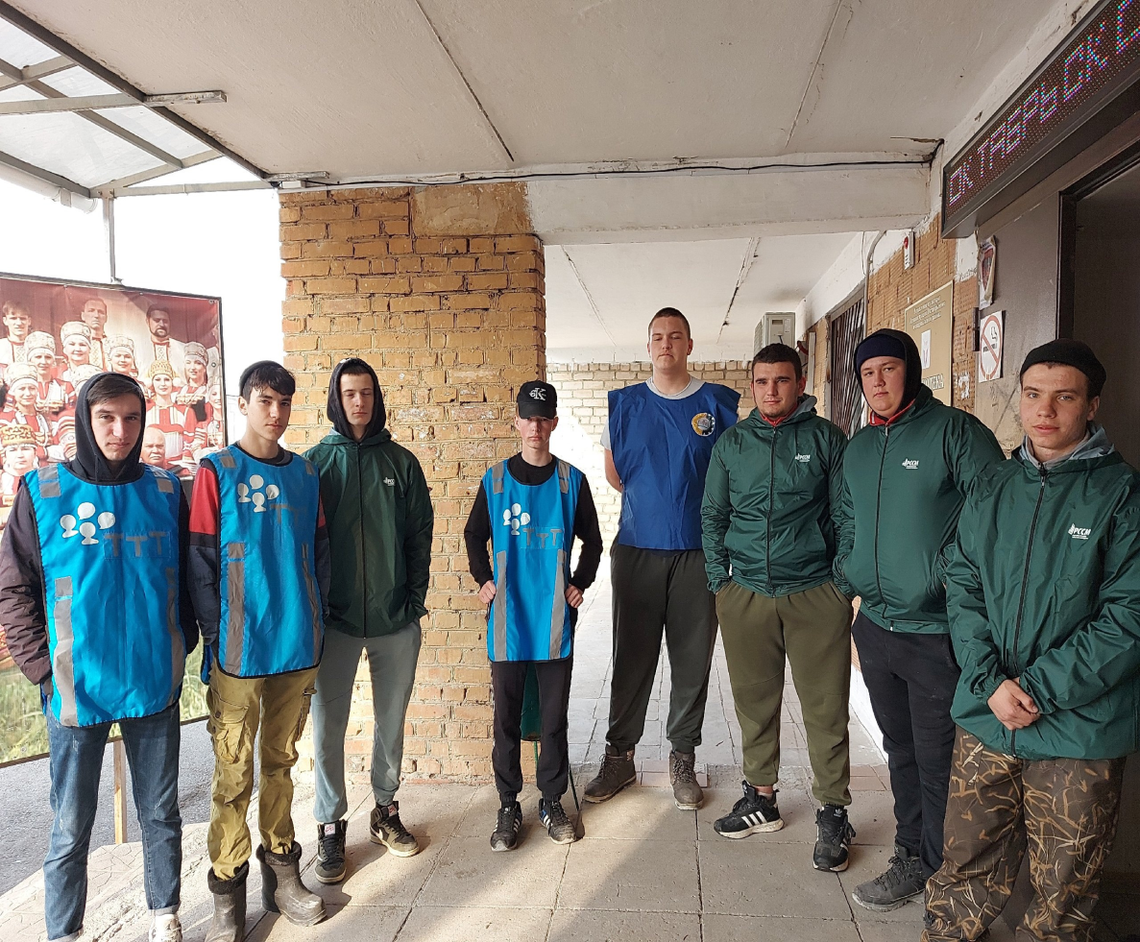
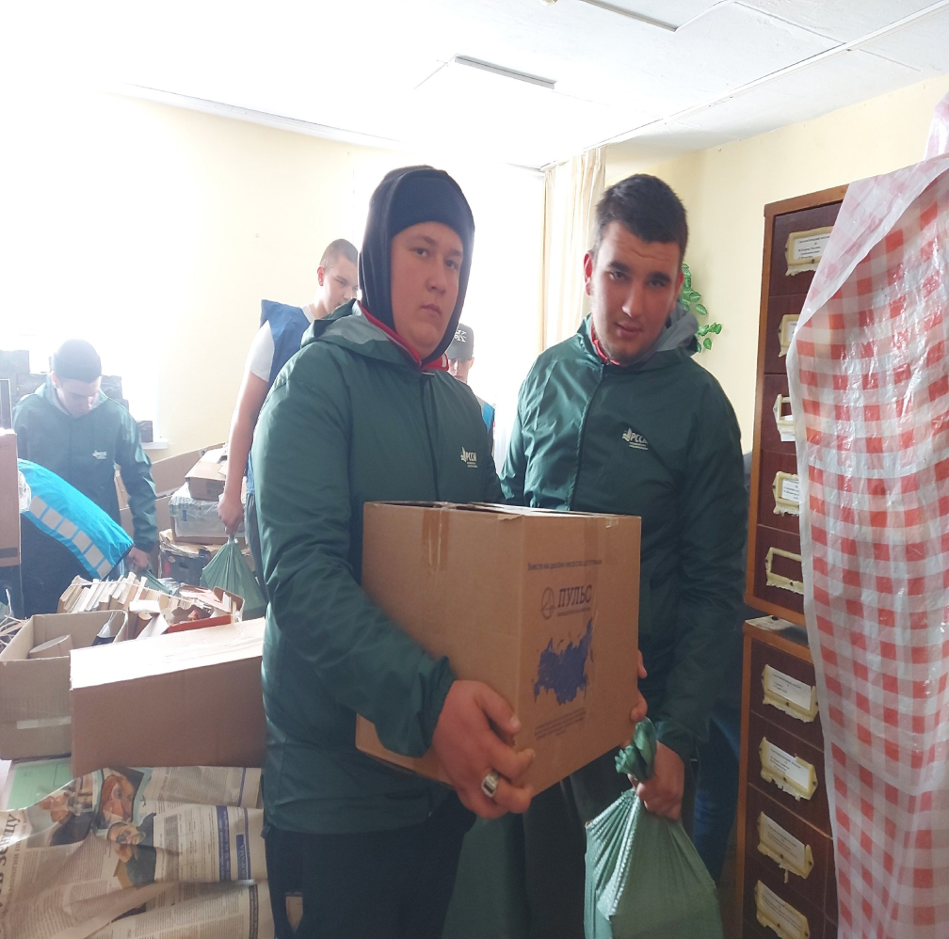
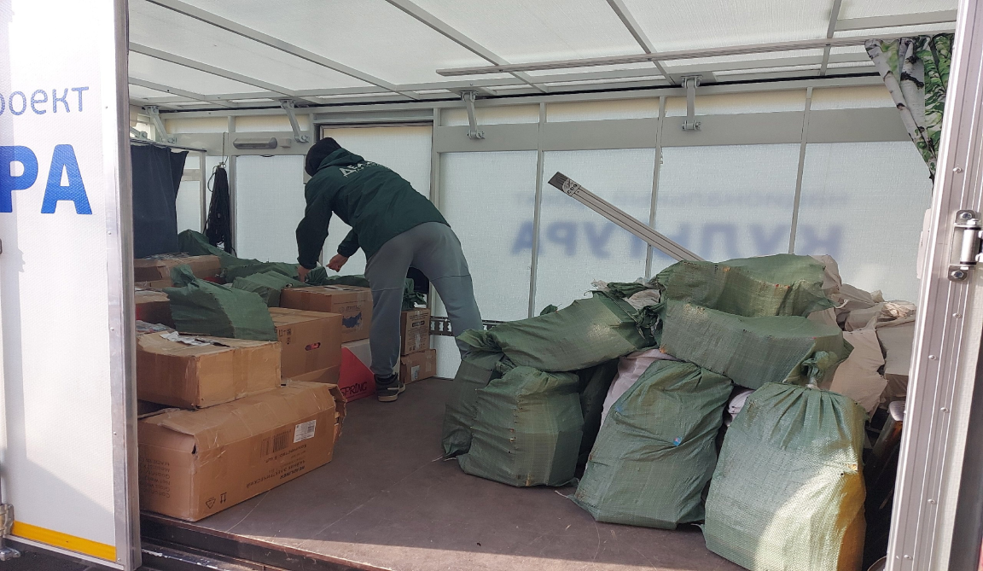

Slide 15
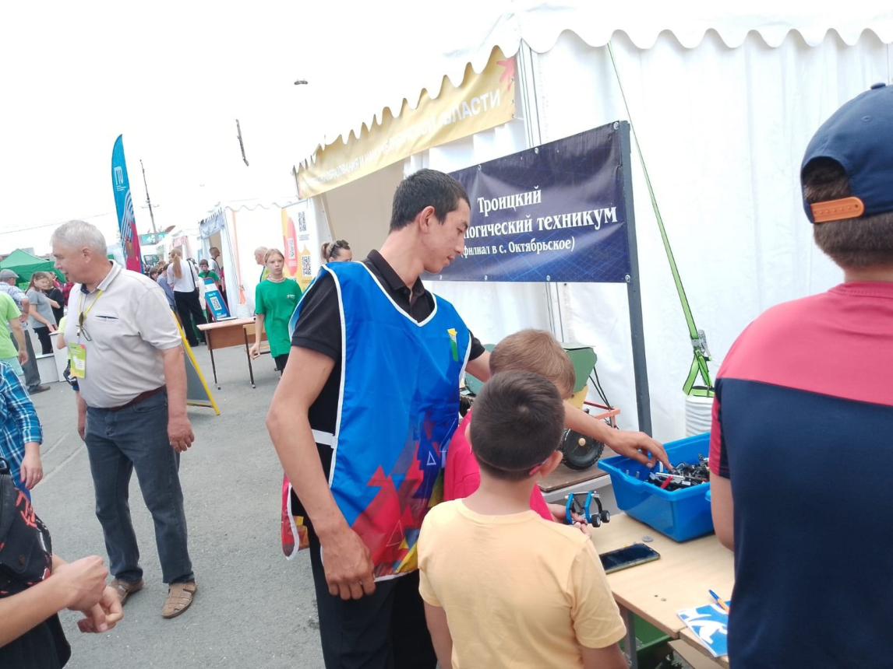
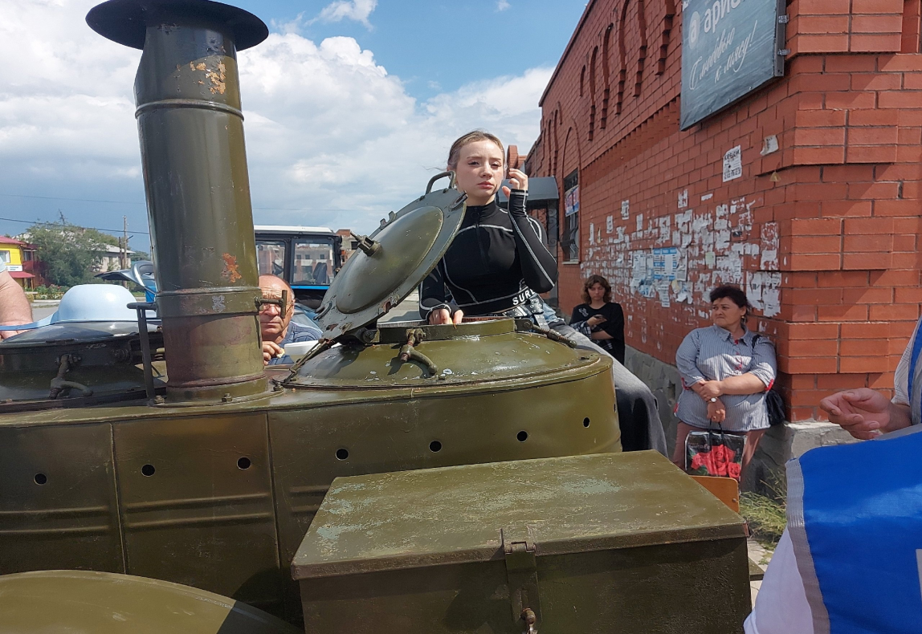
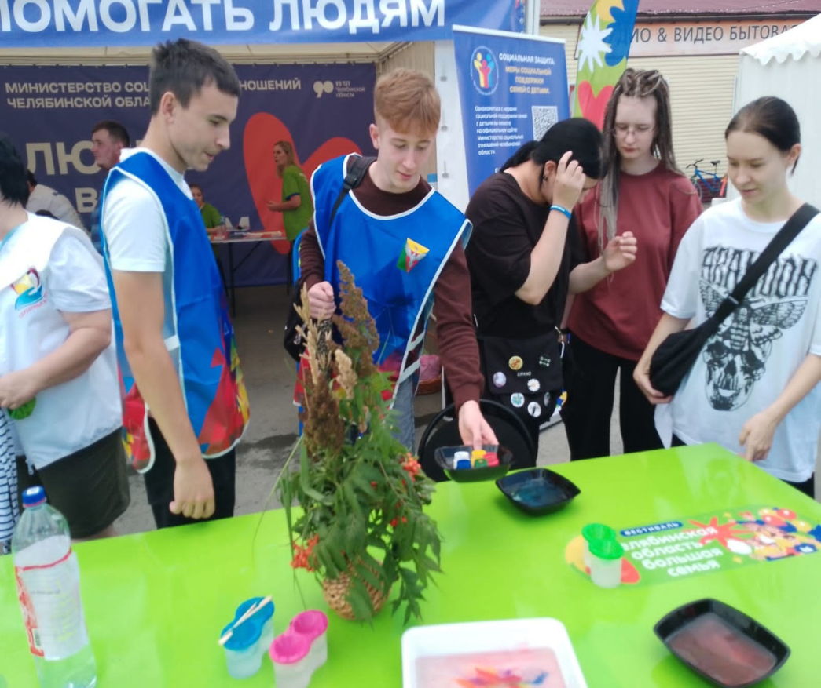
Культурное волонтёрство
7 августа 2024 года в Октябрьском муниципальном районе прошёл фестиваль «Челябинская область - большая семья». Студенты – волонтёры оказывали помощь в организации пространства палаточного городка, сцены, зон отдыха; проводили мастер-классы с применением бережливых технологий. Приготовили обед для всех участников и гостей фестиваля.

Slide 16
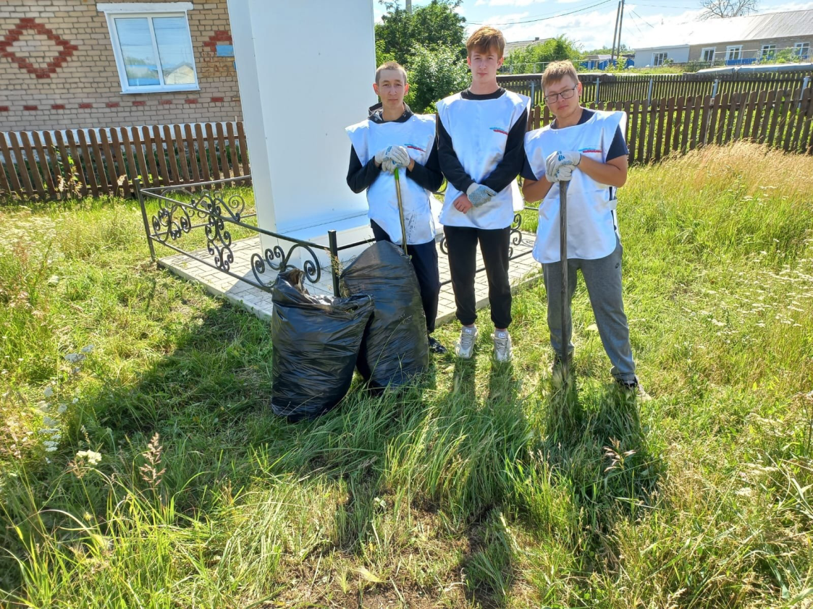
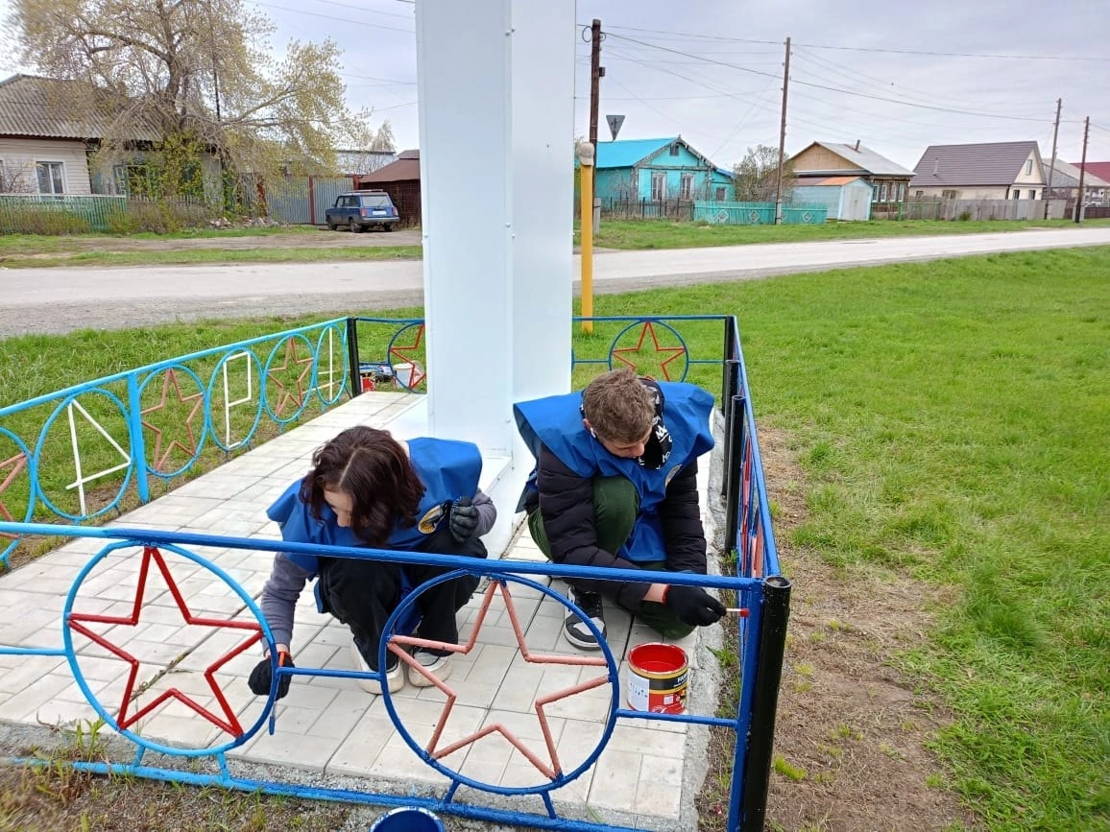
Военно-патриотическое волонтёрство
на постоянной основе студенты-волонтёры поддерживают порядок стел героям Советского Союза и прилегающих к ним территорий, убирают мусор, проводят косметический ремонт, проводят покраску ограждений;
*ухаживают студенты за памятником, посвящённым землякам, погибшим на полях сражений Великой Отечественной войны, расположенным рядом с техникумом;
*приняли активное участие в акции «Сад Победы», посажено 250 деревьев возле стадиона «Метеор» в с. Октябрьское.

Slide 17
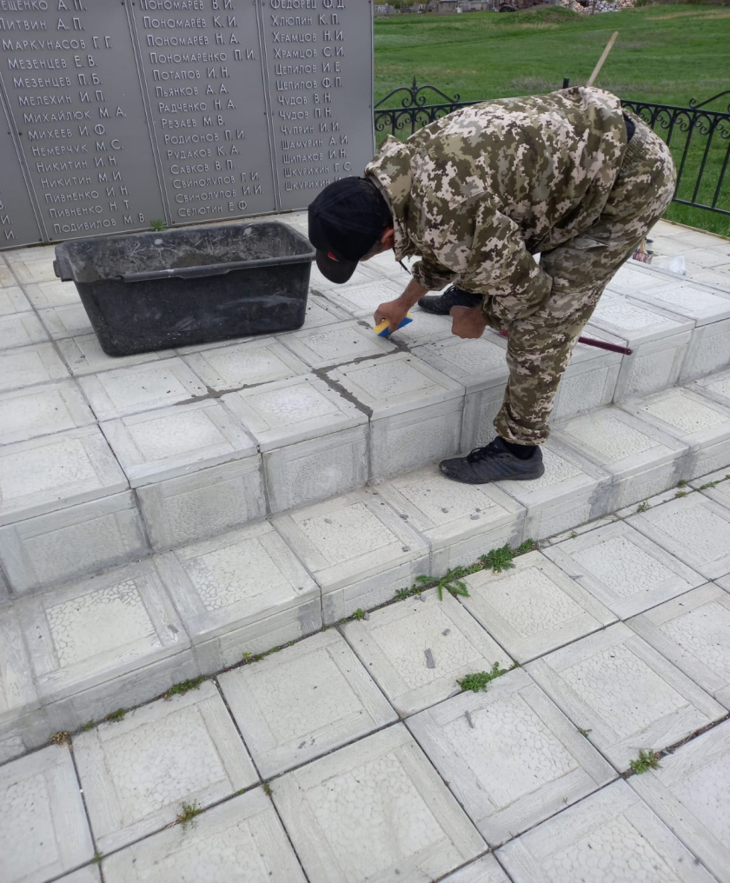

Slide 18
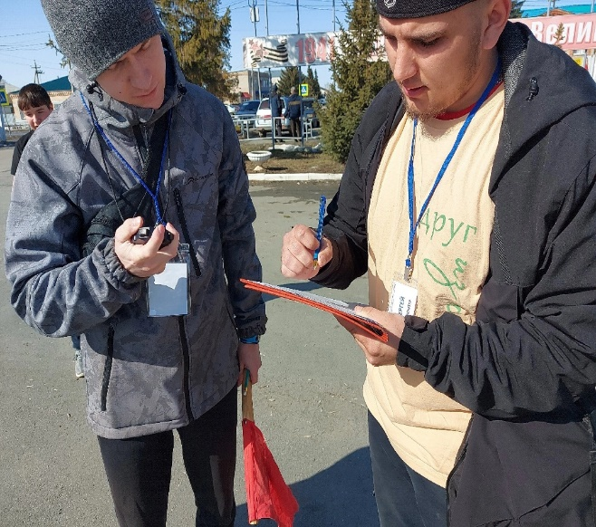
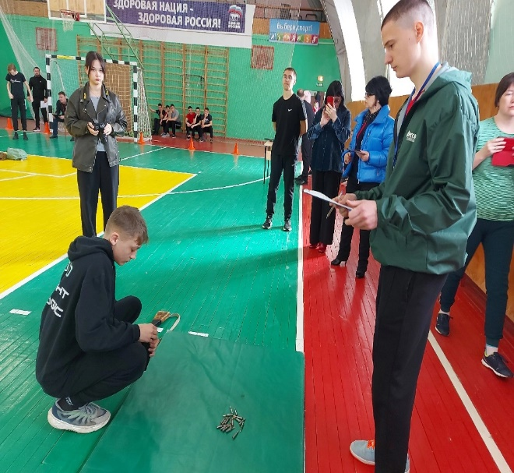
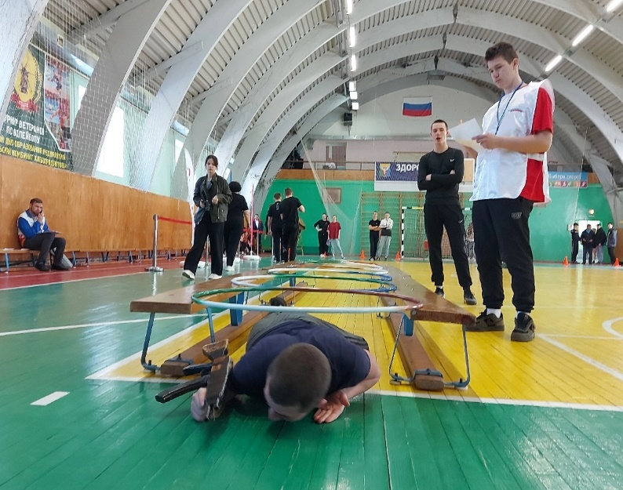
Спортивное волонтёрство
*помощь в организации спортивных мероприятий;
*работа волонтёрами на соревнованиях (работа на этапах, сопровождение команд (маршрутизация и рациональное использование времени), помощь организаторам);
*помощь в судействе на районных соревнованиях.

Slide 19
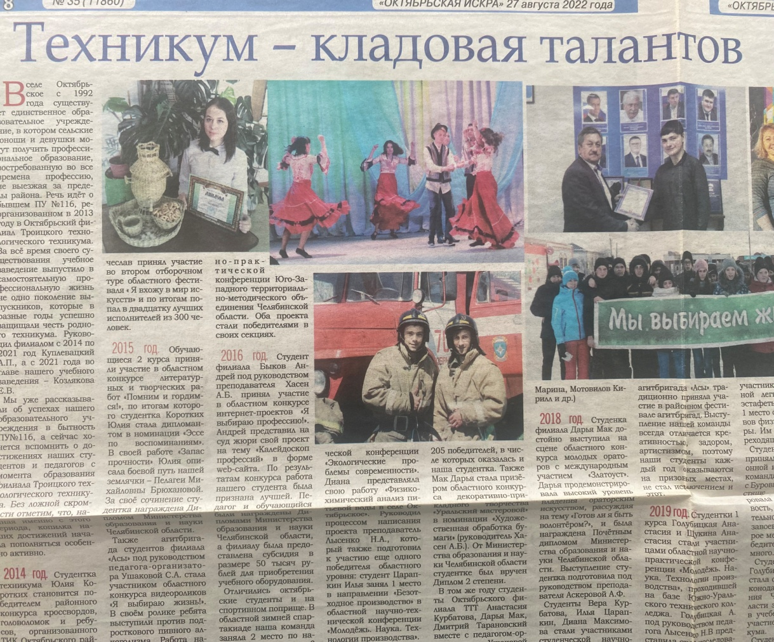
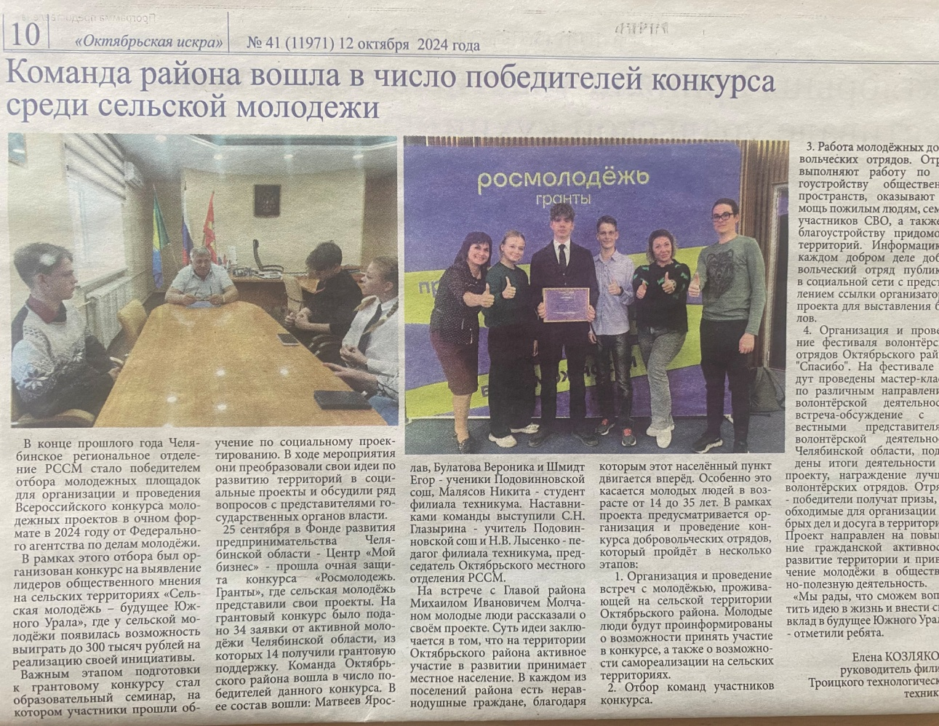
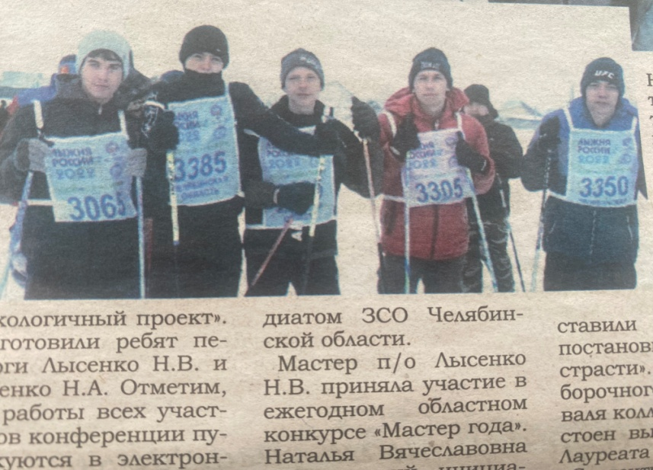
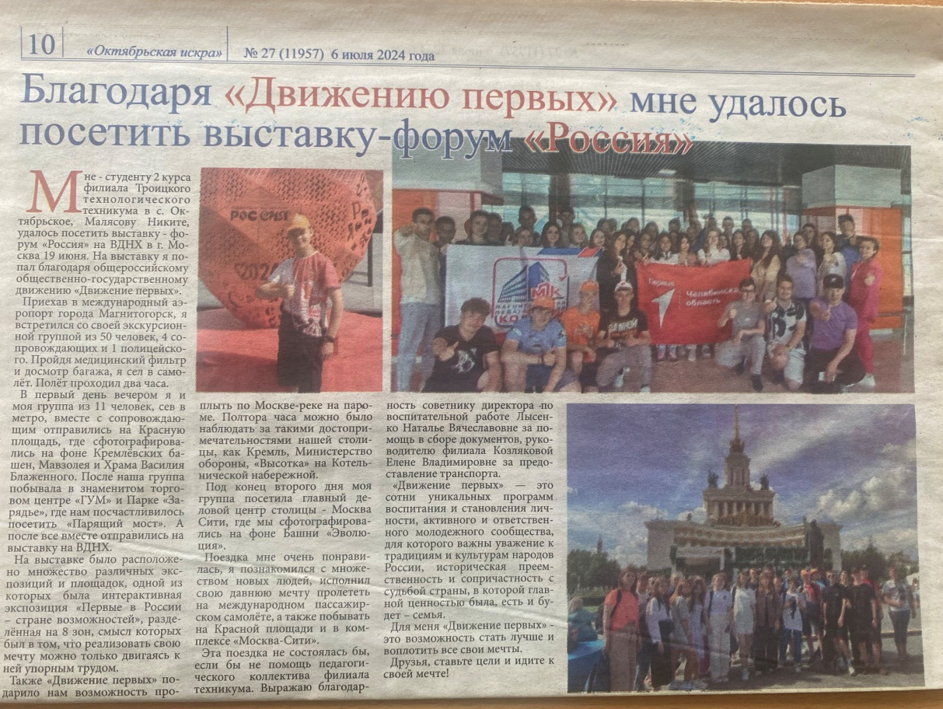
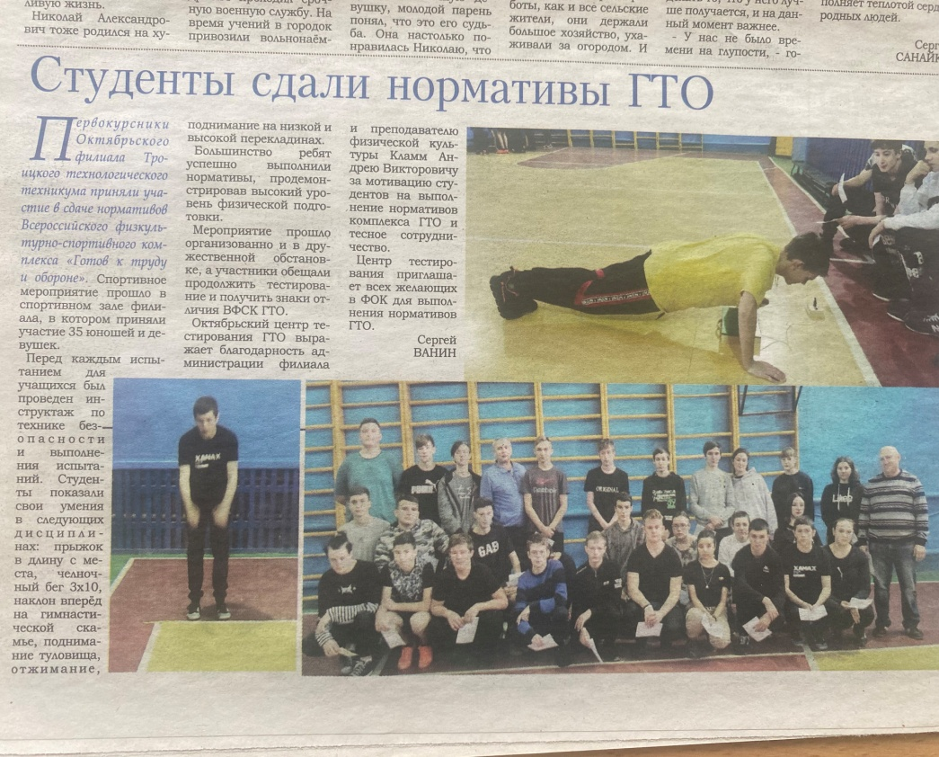
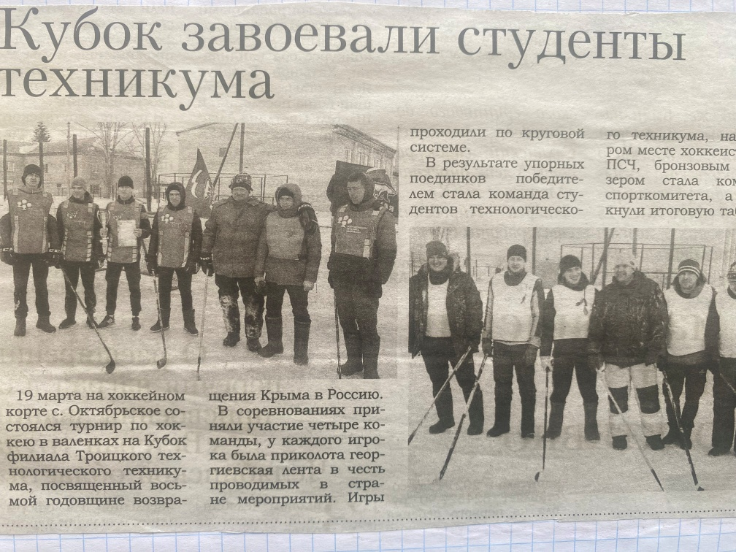
Районная газета «Октябрьская искра» пишет о нас…

Slide 23
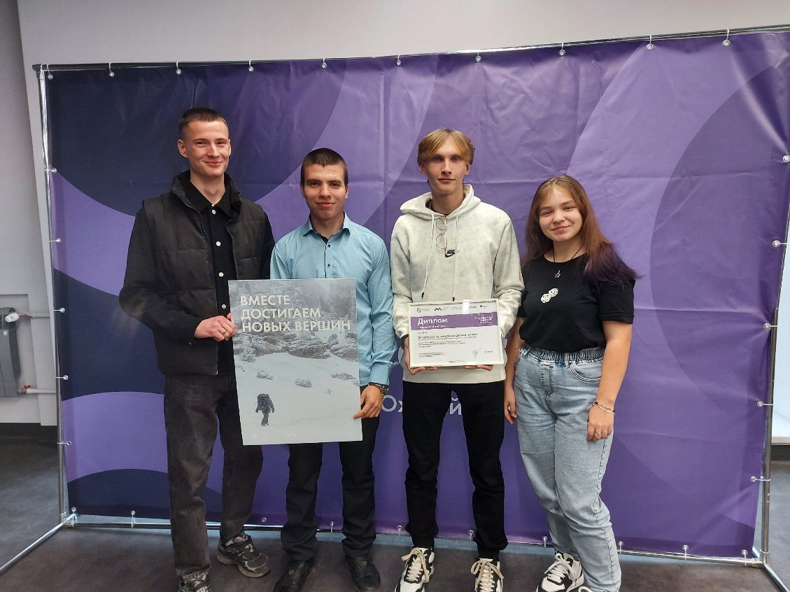
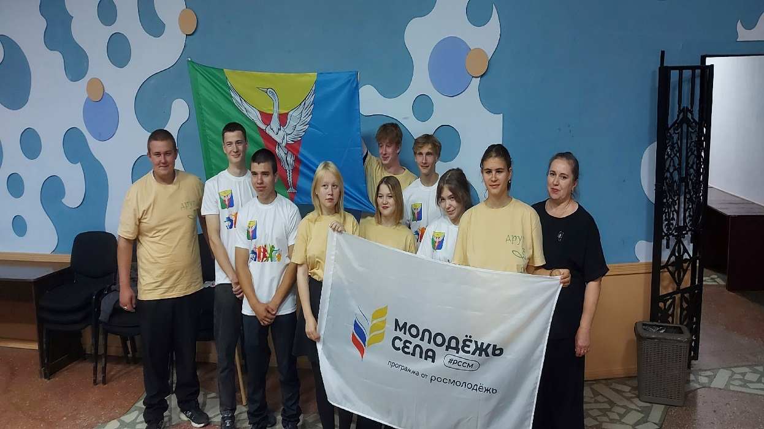

Slide 24
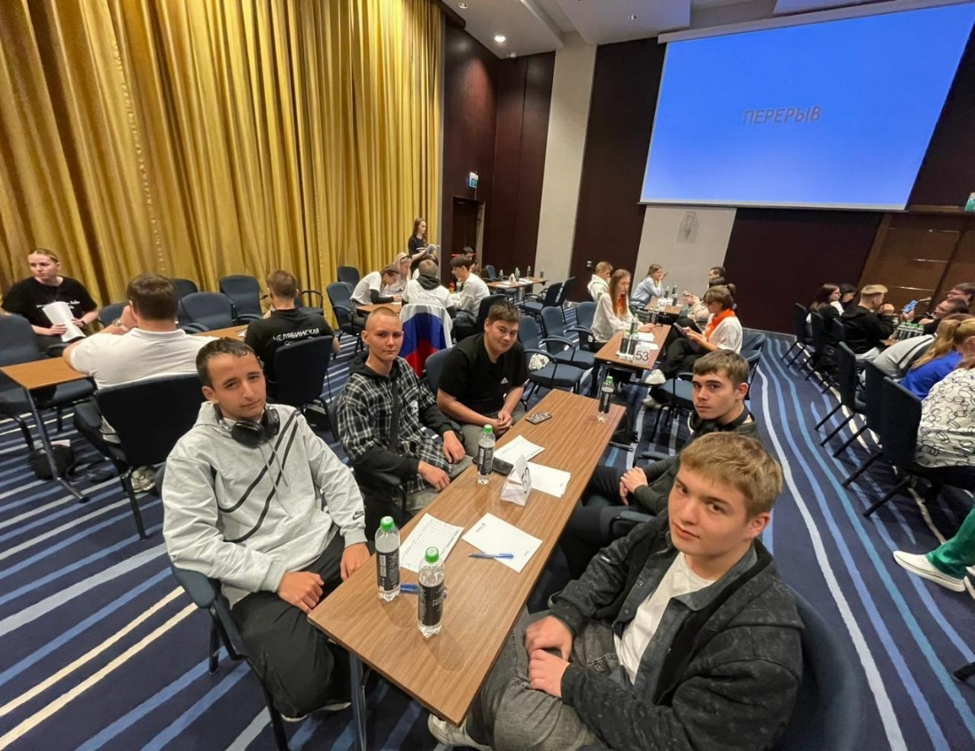
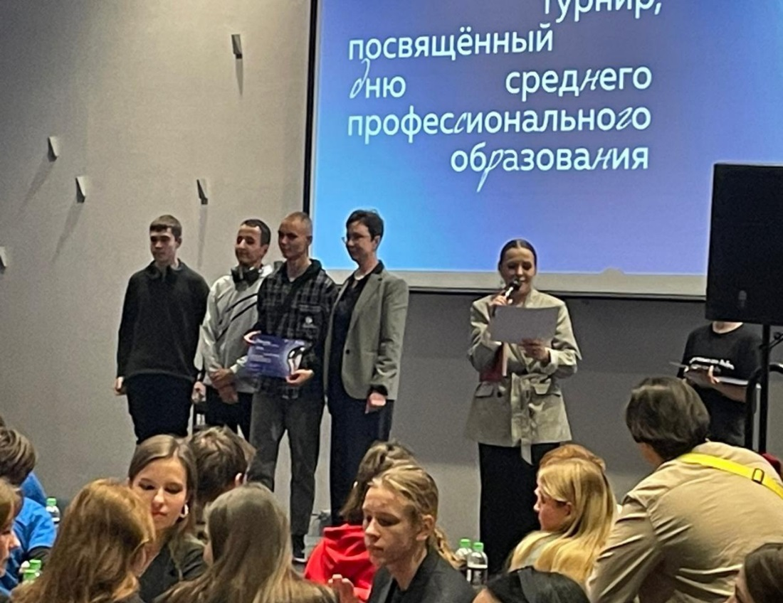

Slide 26
Два мира есть у человека:
Один - который нас творил.
Другой - который мы от века
Творим по мере наших сил.
Н. Заболоцкий

Slide 27
Министерство образования и науки Челябинской области Государственное бюджетное профессиональное образовательное учреждение «Троицкий технологический техникум» Областной конкурс лучших практик внедрения бережливых технологий в образовательных организациях Челябинской области Номинация: «Лучшая презентация «Наставничество как способ популяризации бережливых технологий в образовательной организации»
Реализация наставничества через волонтёрскую деятельность
с применением бережливых технологий
в филиале Троицкого технологического техникума в с. Октябрьское
Выполнили:
Козлякова Е.В., руководитель ОСП;
Малясова Ф.Р., социальный педагог,
руководитель волонтёрского движения

